Slide 1
广告设计平台方案

Slide 2
一、两大板块：个人端
商家端

Slide 3
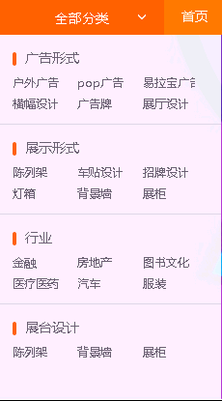
1、个人端介绍
五个板块：
（1）广告分类（广告形式、
展示形式、行业、展台设计）。
个人可在该处按分类寻找广告商家或产品。

Slide 4
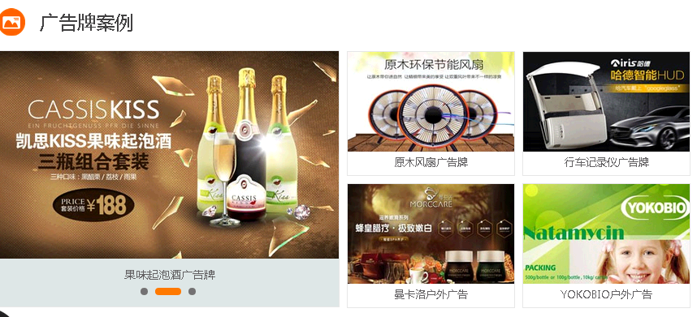
（2）广告案例展示、品牌服务商展示（推荐服务商、行业广告）

Slide 5
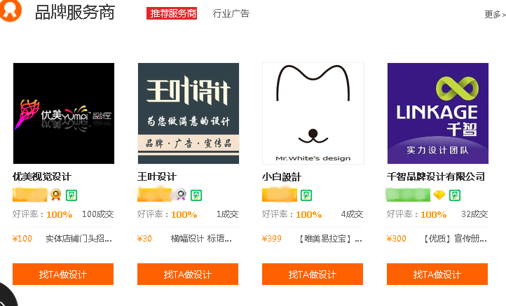

Slide 6

（3）快捷发布设计需求

Slide 7
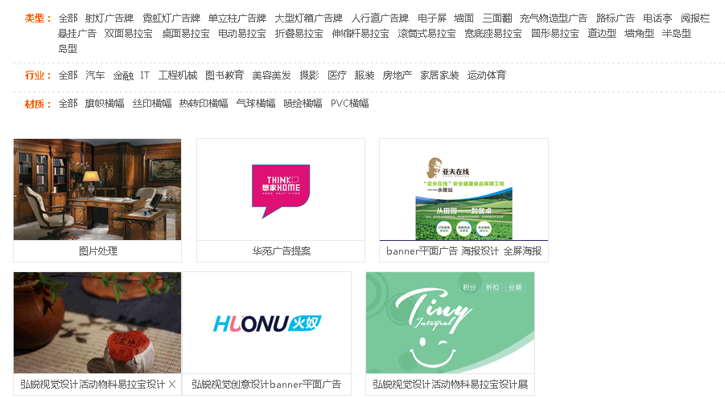
（4）案例赏析
精品案例、效果图展示，让顾客感受设计质量。

Slide 8
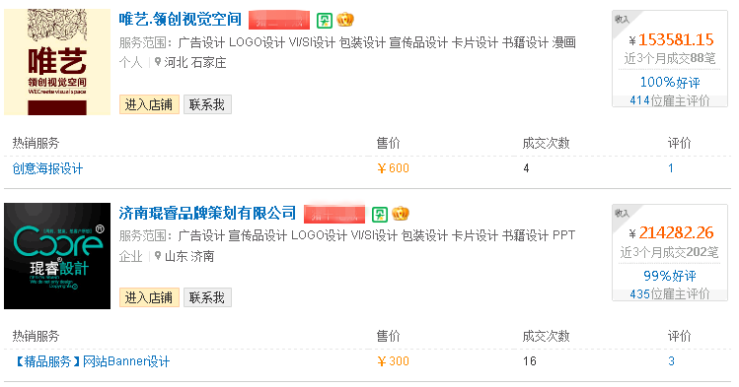
（5）设计公司
提供各种广告设计公司，客户可按需求选择，客户进入店铺后，可见到价格、成交次数、评价。

Slide 9
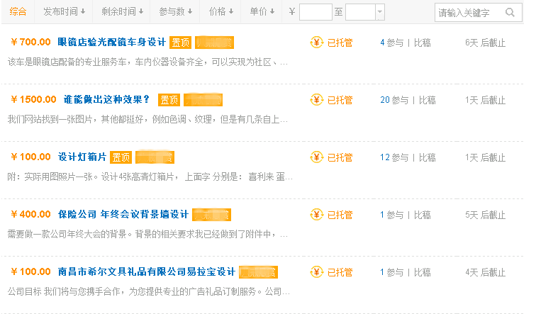
（6）需求市场
顾客可在该板块发布自己的设计需求。

Slide 10
（7）设计攻略
该板块主要提供精美设计图片、设计想法、设计百科、广告设
计故事汇，顾客和设计师均可在该板块找到设计灵感，学习设计知
识。

Slide 11
2、商家端介绍：
（1）、发布广告案例
（2）、发布品牌
（3）、发布设计公司
（4）、寻找需求
（5）、设计攻略

Slide 12
（1）发布广告案例
设计师或设计公司发布广告设计案例，供个人观看，提高自己的知名度。

Slide 13
（2）发布品牌
设计品牌的发布。

Slide 14
（3）发布设计公司。

Slide 15
（4）寻找需求
在需求市场寻找个人设计需求，找到自己擅长设计的项目。

Slide 16
（5）设计攻略
该板块主要提供精美设计图片、设计想法、设计百科、广告设
计故事汇，顾客和设计师均可在该板块找到设计灵感，学习设计知
识。

Slide 17
二、交易流程：
1、寻找服务商
2、彼此交流，梳理需求
3、下订单，资金托管
4、服务商设计阶段
5、验收与实现
6、完成交易

Slide 18
三、评价功能：
设计好作品交给顾客后，顾客可给该设计公司或设计师给予评价，该评价直接影响设计公司的好评率

Slide 19
谢谢

